Slide 1
Projeto 1
Técnicas de Busca Heurística
Dayany Lima Santos
Deise Santana dos Santos
Jefeson Martins Delazeri

Slide 2
01
Relatório - Tópicos
02
03
04
05
06
Introdução
Definição do Problema
Revisão Bibliográfica
Descrição da Heurística
Resultados
Conclusão

Slide 3
01
Introdução

Slide 4
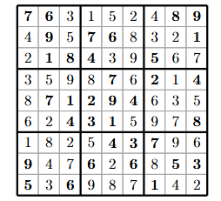
Fatos sobre Sudoku
Jogo de lógica matemática
Popular no Japão em 1986
Popularizou no mundo a partir de 2005

Slide 5
Definição de um Sudoku
01
02
Contém um tabuleiro (matriz ou grade) de tamanho n × n.
Cada célula pode ser preenchida com números de 1 a n.
Todo o tabuleiro precisa ser preenchido de forma que em nenhuma das
linhas, colunas ou sub-grades k × k tenha repetição de um número.
03
04
N sub-grades (blocos) de tamanho k × k, com k = √n.

Slide 6
Definição
do
Problema
02

Slide 7
Definição do Sudoku - Escolhido
01
02
Tabuleiro 9 × 9.
Preenchimento com números de 1 a 9.
03
04
9 sub-grades de tam. 3 × 3.
Somente uma solução.

Slide 8
Revisão
Bibliográfica
03

Slide 9
Complexidade Computacional
NP-completude

Slide 10
Sudoku como um problema de restrição

Slide 11
Sudoku na Inteligência Artificial

Slide 12
Descrição
da Heurística
04

Slide 13
Backtracking
Técnica de busca recursiva para resolver problemas de decisão.
Usado em problemas como Sudoku, labirintos e otimização.
Explora soluções parciais e retrocede quando uma escolha é inválida.
Simples, mas pode ser ineficiente sem heurísticas de otimização.

Slide 14
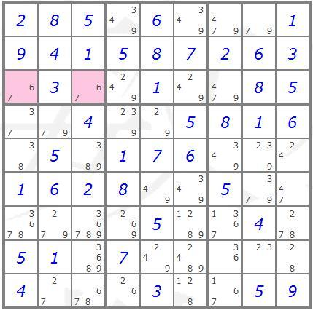
Candidate Reduction
Heurística para reduzir os locais a serem explorados
Pré-processa anteriormente o sudoku

Slide 15
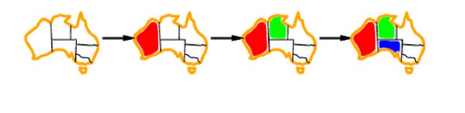
Minimum Remaining Values
Também conhecida como most constrained variable
Heuristica para selecionar o próximo lugar a ser explorado.
Escolhe o lugar com menos possibilidades legais
Falhará imediatamente se X não tiver um valor legal

Slide 16
05
Resultados

Slide 17
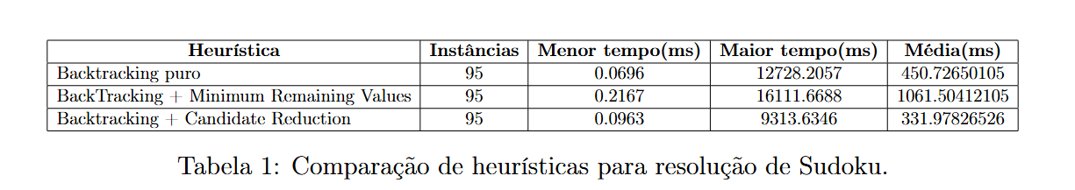
Tabela de Resultados

Slide 18
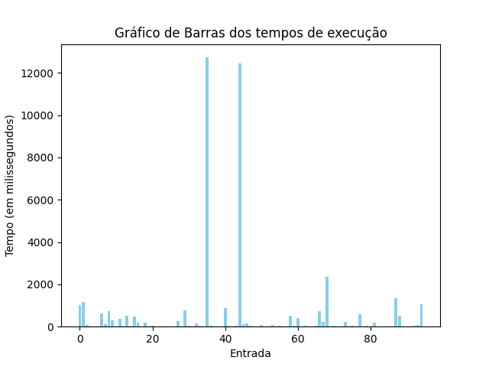
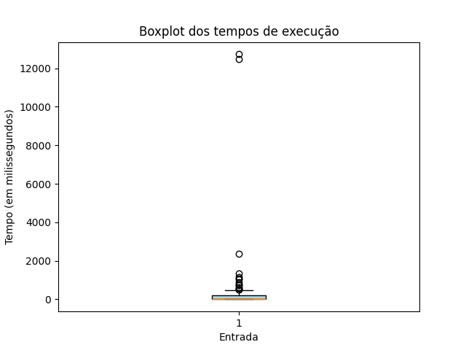
Backtracking Puro

Slide 19
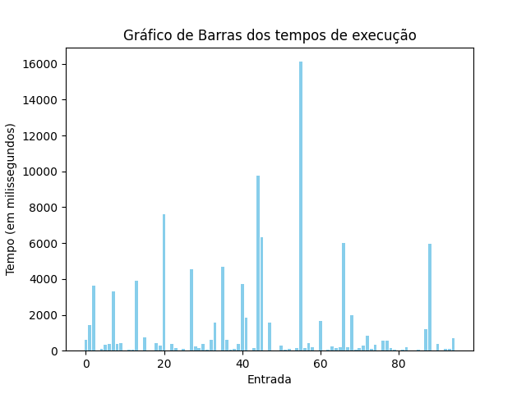
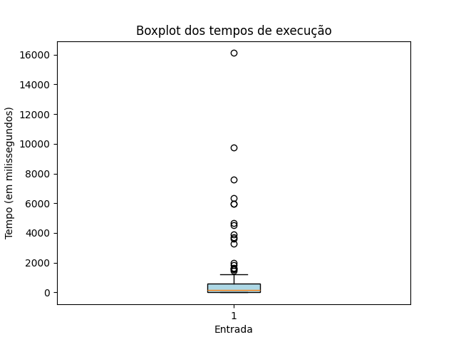
Backtracking + Minimum Remaining Values

Slide 20
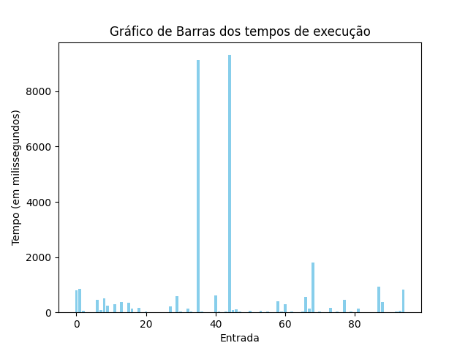
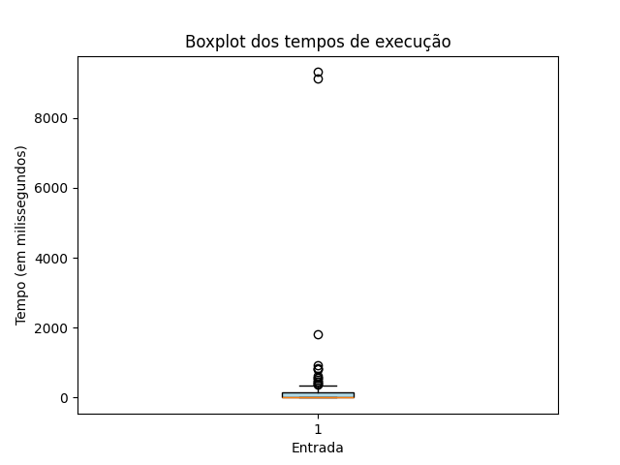
Backtracking + Candidate Reduction

Slide 21
06
Conclusão

